Slide 1
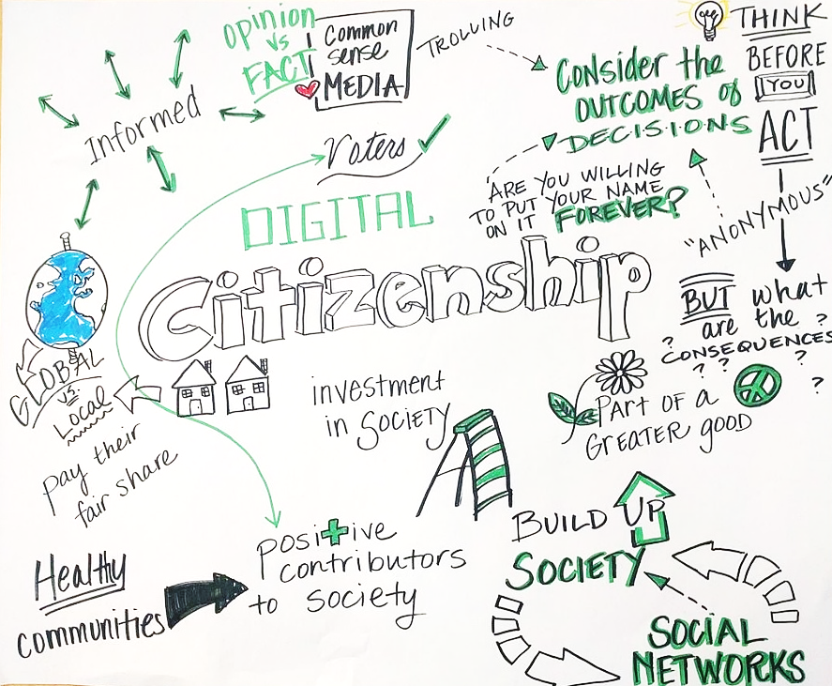
Ψηφιακή Ιθαγένεια - Κατανόηση της ψηφιακής ιθαγένειας
Οικοδόμηση ψηφιακής ανθεκτικότητας από την κατασκευή της ψηφιακής ευημερίας και την ασφάλεια προσβάσιμες σε όλους 2022-2-SK01-KA220-ADU-000096888

Slide 2
Κατανόηση της ψηφιακής ιθαγένειας
Σύντομο βίντεο καλωσορίσματος
Ρωτήσαμε τους πολίτες της ΕΕ για το DIGITAL #EUHaveYourSay

Slide 3
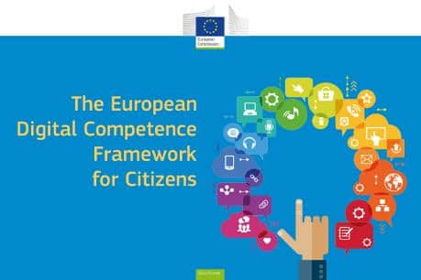
Το πλαίσιο DigComp της ΕΕ
Το πλαίσιο ψηφιακής επάρκειας της ΕΕ για τους πολίτες (DigComp) παρέχει μια κοινή αντίληψη για το τι είναι ψηφιακή επάρκεια.
Η ψηφιακή επάρκεια περιλαμβάνει την αυτοπεποίθηση, την κριτική και υπεύθυνη χρήση των ψηφιακών τεχνολογιών και την ενασχόληση με αυτές για τη μάθηση, την εργασία και τη συμμετοχή στην κοινωνία.
Ορίζεται ως συνδυασμός γνώσεων, δεξιοτήτων και στάσεων.

Slide 4
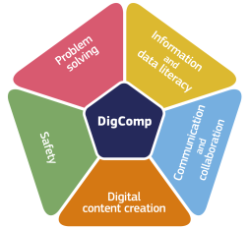
Το πλαίσιο DigComp της ΕΕ 5 τομείς αρμοδιοτήτων
Πληροφορική και παιδεία δεδομένων
Επικοινωνία και συνεργασία
Δημιουργία ψηφιακού περιεχομένου
Ασφάλεια
Επίλυση προβλημάτων

Slide 5
Το πλαίσιο DigComp της ΕΕ
Τομέας ικανοτήτων 2 - Επικοινωνία και συνεργασία: να αλληλεπιδρούν, να επικοινωνούν και να συνεργάζονται μέσω των ψηφιακών τεχνολογιών, έχοντας επίγνωση της πολιτισμικής και γενεαλογικής ποικιλομορφίας. Να συμμετέχουν στην κοινωνία μέσω δημόσιων και ιδιωτικών ψηφιακών υπηρεσιών και συμμετοχικής πολιτειότητας. Να διαχειρίζεται κανείς την ψηφιακή του παρουσία, ταυτότητα και φήμη.
Υποτομέας 2.3 Συμμετοχή στην ιδιότητα του πολίτη μέσω των ψηφιακών τεχνολογιών: συμμετοχή στην κοινωνία με τη χρήση δημόσιων και ιδιωτικών ψηφιακών υπηρεσιών. Να αναζητούν ευκαιρίες για αυτοδυναμία και για συμμετοχική ιδιότητα του πολίτη μέσω των κατάλληλων ψηφιακών τεχνολογιών.

Slide 6
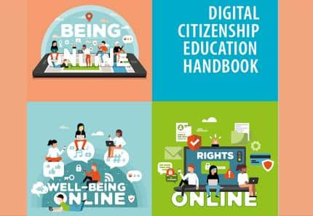
Εγχειρίδιο Εκπαίδευσης Ψηφιακής Ιθαγένειας από το Συμβούλιο της Ευρώπης
Το εγχειρίδιο για την εκπαίδευση στην ψηφιακή ιθαγένεια απευθύνεται σε εκπαιδευτικούς και γονείς, σε φορείς λήψης αποφάσεων για την εκπαίδευση και σε παρόχους πλατφορμών.
Προσφέρει πληροφορίες, εργαλεία και ορθές πρακτικές για την υποστήριξη της ανάπτυξης ικανοτήτων που ενδυναμώνουν τους πολίτες, επιτρέποντάς τους να συμβιώνουν ισότιμα στις σημερινές πολιτισμικά ποικίλες δημοκρατικές κοινωνίες, τόσο εντός όσο και εκτός διαδικτύου.

Slide 7
Εγχειρίδιο Εκπαίδευσης Ψηφιακής Ιθαγένειας από το Συμβούλιο της Ευρώπης
Οι ικανότητες ψηφιακής ιθαγένειας καθορίζουν τον τρόπο με τον οποίο ενεργούμε και αλληλεπιδρούμε στο διαδίκτυο. Περιλαμβάνουν τις αξίες, τις στάσεις, τις δεξιότητες, τις γνώσεις και την κριτική κατανόηση που είναι απαραίτητες για την υπεύθυνη πλοήγηση στον συνεχώς εξελισσόμενο ψηφιακό κόσμο και για τη διαμόρφωση της τεχνολογίας ώστε να ανταποκρίνεται στις δικές μας ανάγκες και όχι να διαμορφώνεται από αυτήν.
Περιγράφει σε βάθος τις πολλαπλές διαστάσεις που συνθέτουν κάθε έναν από τους 10 τομείς της ψηφιακής ιθαγένειας και περιλαμβάνει ένα ενημερωτικό δελτίο για κάθε τομέα που παρέχει ιδέες, καλές πρακτικές και περαιτέρω αναφορές για την υποστήριξη των εκπαιδευτικών στην ανάπτυξη των ικανοτήτων.

Slide 8
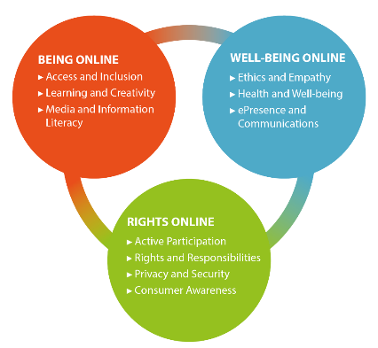
Εγχειρίδιο Εκπαίδευσης Ψηφιακής Ιθαγένειας από το Συμβούλιο της Ευρώπης - 3 ομάδες για 10 τομείς
Το να είσαι online περιλαμβάνει τομείς που σχετίζονται με τις ικανότητες που απαιτούνται για την πρόσβαση στην ψηφιακή κοινωνία, την ελεύθερη έκφραση και τη δημιουργική και κριτική χρήση των ψηφιακών εργαλείων.
Η ευημερία στο διαδίκτυο περιλαμβάνει τομείς που σχετίζονται με τις ικανότητες που απαιτούνται για τη θετική συμμετοχή στην ψηφιακή κοινωνία και την ανάπτυξη μιας υγιούς σχέσης με την τεχνολογία.
Το Rights Online περιλαμβάνει τομείς που σχετίζονται με τις ικανότητες που αφορούν τα δικαιώματα και τις υποχρεώσεις των πολιτών σε πολύπλοκες, ποικιλόμορφες κοινωνίες σε ψηφιακό πλαίσιο, όπου προστατεύεται η ιδιωτική ζωή και ενισχύεται η ενεργός συμμετοχή.

Slide 9
Αγκαλιάζοντας τα ψηφιακά εργαλεία για την ενδυνάμωση των πολιτών
Η πύλη σας για την ψηφιακή ιδιότητα του πολίτη και τη δημοκρατία

Slide 10
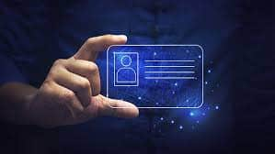
Η ταυτότητα του ψηφιακού πολίτη
Η ψηφιακή ιθαγένεια ξεκινά με μια ασφαλή ψηφιακή ταυτότητα. Εργαλεία όπως το SPID στην Ιταλία επιτρέπουν στους πολίτες να έχουν ασφαλή πρόσβαση στις δημόσιες υπηρεσίες στο διαδίκτυο. Παρόμοιες ηλεκτρονικές ταυτότητες σε όλη την Ευρώπη χρησιμεύουν ως πρότυπο για την ψηφιακή ταυτοποίηση και την ηλεκτρονική διακυβέρνηση, θέτοντας τα θεμέλια για την ενεργό ψηφιακή συμμετοχή στις επίσημες δημοκρατικές διαδικασίες.

Slide 11
Ψηφιακή διακυβέρνηση και γραφειοκρατία
Η ενασχόληση με πλατφόρμες ηλεκτρονικής διακυβέρνησης εξορθολογίζει τις γραφειοκρατικές διαδικασίες. Από την ηλεκτρονική ανανέωση διαβατηρίων έως την πρόσβαση σε υπηρεσίες υγείας, οι πλατφόρμες αυτές αποδεικνύουν την πρακτικότητα και την αποτελεσματικότητα των ψηφιακών εργαλείων στην επίσημη εμπλοκή των πολιτών.
Ερώτηση πρόκλησης: Ποια πτυχή της ψηφιακής διακυβέρνησης έχει τον σημαντικότερο αντίκτυπο στη μείωση της γραφειοκρατίας; Α) Ηλεκτρονική ψηφοφορία Β) Ψηφιακές ταυτότητες Γ) Ηλεκτρονική υποβολή φορολογικών δηλώσεων
"Η μετάβαση στην ψηφιακή διακυβέρνηση προσφέρει μια απαράμιλλη ευκαιρία για τον εξορθολογισμό των γραφειοκρατικών διαδικασιών, καθιστώντας τις δημόσιες υπηρεσίες πιο προσιτές και αποτελεσματικές για όλους". - Άνγκελα Μέρκελ, πρώην καγκελάριος της Γερμανίας.

Slide 12
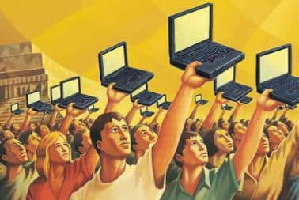
Συμμετοχή στην ψηφιακή δημοκρατία
Οι πλατφόρμες ψηφιακής ψηφοφορίας και πολιτικής συμμετοχής φέρνουν την κάλπη στα χέρια σας. Αποτελούν παράδειγμα για το πώς χρησιμοποιείται η τεχνολογία σε επίσημες δημοκρατικές δραστηριότητες, αυξάνοντας την προσβασιμότητα και τη συμμετοχή στις εκλογές και τα δημοψηφίσματα.
Γρήγορη συμβουλή: Εξοικειωθείτε με τις ψηφιακές πλατφόρμες και τα εργαλεία που παρέχει η κυβέρνησή σας για τη συμμετοχή των πολιτών. Αυτά μπορεί να κυμαίνονται από εφαρμογές για την αναφορά τοπικών ζητημάτων έως πλατφόρμες για δημόσια διαβούλευση σχετικά με νέα νομοθεσία.

Slide 13
Πλατφόρμες αναφορών για αλλαγή
Το Change.org και άλλες πλατφόρμες υποβολής υπογραφών αξιοποιούν τη συλλογική δύναμη των πολιτών για να προτείνουν και να υποστηρίξουν αλλαγές στην κοινωνία. Αυτό το άτυπο ψηφιακό εργαλείο έχει γίνει δύναμη.
Ερώτηση πρόκλησης: Τι κάνει τις διαδικτυακές αναφορές ένα ισχυρό εργαλείο για κοινωνική αλλαγή; Α) Επιτρέπουν την παγκόσμια συμμετοχή Β) Είναι νομικά δεσμευτικές Γ) Οδηγούν αυτόματα σε αλλαγές πολιτικής
Γνώμη εμπειρογνωμόνων: "Οι διαδικτυακές πλατφόρμες υπογραφών εκδημοκρατίζουν τον ακτιβισμό, δίνοντας φωνή στους αφωνούς και δύναμη στους ανίσχυρους. Μπορούν να μετατρέψουν έναν τοπικό σκοπό σε παγκόσμιο κίνημα". - Kumi Naidoo, πρώην γενικός γραμματέας της Διεθνούς Αμνηστίας.

Slide 14
Crowdfunding Δημοκρατία
Οι πλατφόρμες χρηματοδότησης από το πλήθος, όπως το Kickstarter, έχουν προσαρμοστεί για έργα πολιτών, επιτρέποντας στις κοινότητες να χρηματοδοτούν και να υποστηρίζουν άμεσα πρωτοβουλίες, αντικατοπτρίζοντας μια νέα μορφή μη
Τι θα γινόταν αν; Σενάριο: Τι θα γινόταν αν η κοινότητά σας μπορούσε να χρηματοδοτήσει και να δρομολογήσει ένα έργο που έχει αγνοηθεί από τους παραδοσιακούς φορείς χρηματοδότησης; Πώς θα άλλαζε αυτό τον τρόπο με τον οποίο βλέπετε τη συμμετοχή και την ενδυνάμωση της κοινότητας;
Γρήγορη συμβουλή: Προτού συνεισφέρετε σε μια εκστρατεία χρηματοδότησης από το πλήθος για ένα πολιτικό έργο, κάντε την έρευνά σας. Εξετάστε τους στόχους του έργου, την αξιοπιστία των διοργανωτών και τον τρόπο με τον οποίο θα χρησιμοποιηθούν τα κεφάλαια για να διασφαλίσετε ότι η συνεισφορά σας θα έχει τον αντίκτυπο που επιθυμείτε.

Slide 15
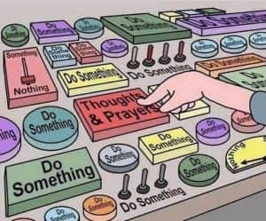
Κοινωνικά μέσα και ακτιβισμός
Οι πλατφόρμες κοινωνικής δικτύωσης δεν είναι μόνο για να μοιράζονται ενημερώσεις για τη ζωή τους- είναι ζωτικής σημασίας εργαλεία για ακτιβισμό και μη τυπική πολιτική εκστρατεία. Έχουν παίξει καθοριστικό ρόλο σε κινήματα όπως το #MeToo και το #BlackLivesMatter, αναδεικνύοντας τη δύναμή τους στην κινητοποίηση
Γνώμη εμπειρογνωμόνων: "Τα μέσα κοινωνικής δικτύωσης δεν έχουν απλώς ενισχύσει τις φωνές- έχουν ενισχύσει τον ακτιβισμό. Οι πλατφόρμες έχουν γίνει χώροι όπου γεννιούνται και καλλιεργούνται τα κινήματα". - Malala Yousafzai, ακτιβίστρια για τη γυναικεία εκπαίδευση και η νεότερη βραβευμένη με Νόμπελ.

Slide 16
Τοπικά ψηφιακά φόρουμ για κοινοτικές φωνές
Τοπικά φόρουμ και πλατφόρμες όπως το r/ChangeMyView του Reddit διευκολύνουν τις δημοκρατικές συζητήσεις, δίνοντας στις κοινότητες φωνή για τα τοπικά ζητήματα. Αυτά τα φόρουμ έχουν γίνει ψηφιακά τ
Ερώτηση πρόκλησης: Πώς μπορούν τα τοπικά ψηφιακά φόρουμ να μετασχηματίσουν τη συμμετοχή της κοινότητας σε σύγκριση με τις παραδοσιακές συναντήσεις στο δημαρχείο; Α) Προσφέρουν ανατροφοδότηση σε πραγματικό χρόνο Β) Περιορίζουν τη συμμετοχή σε άτομα με τεχνολογικές γνώσεις Γ) Απαιτούν φυσική παρουσία
Τι θα γινόταν αν; Σενάριο: Φανταστείτε μια πόλη όπου όλες οι κοινοτικές αποφάσεις λαμβάνονται μέσω ψηφιακών φόρουμ, με κάθε κάτοικο να έχει ισότιμη φωνή από την άνεση του σπιτιού του. Πώς θα μπορούσε αυτό να αλλάξει τη δυναμική της τοπικής διακυβέρνησης και της συμμετοχής των πολιτών;

Slide 17
Παροχή ανατροφοδότησης πολιτικής ψηφιακά
Πλατφόρμες δημόσιας ανατροφοδότησης, όπως η πύλη "Έχετε την άποψή σας" της ΕΕ, δίνουν τη δυνατότητα στους πολίτες να εκφράζουν τις απόψεις τους σχετικά με τις πολιτικές που τους επηρεάζουν, καταδεικνύοντας τον τρόπο με τον οποίο τα ψηφιακά εργαλεία αποτελούν αναπόσπαστο μέρος της διαδικασίας χάραξης πολιτικής.
Γρήγορη συμβουλή: Όταν παρέχετε ψηφιακή ανατροφοδότηση σχετικά με τις πολιτικές, να είστε σύντομοι αλλά λεπτομερείς. Περιγράψτε με σαφήνεια την υποστήριξή σας, τις ανησυχίες ή τις προτάσεις σας και δώστε συγκεκριμένα παραδείγματα ή λύσεις, όταν είναι δυνατόν. Αυτό διευκολύνει τους υπεύθυνους λήψης αποφάσεων να κατανοήσουν και να λάβουν υπόψη τα σχόλιά σας.
Γνώμη εμπειρογνωμόνων: "Οι ψηφιακές πλατφόρμες ανατροφοδότησης πολιτικής φέρνουν επανάσταση στον τρόπο με τον οποίο σκεφτόμαστε τη δημοκρατική συμμετοχή. Δεν είναι απλώς εργαλεία για συμμετοχή, αλλά ισχυρά μέσα για άμεση επιρροή στη χάραξη πολιτικής". - Cass Sunstein, συγγραφέας και πρώην διοικητής του Γραφείου Πληροφοριών και Ρυθμιστικών Υποθέσεων του Λευκού Οίκου.

Slide 18
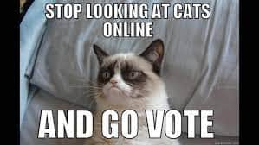
Καινοτόμες τεχνολογίες στη δημοκρατία
Αναδυόμενες τεχνολογίες όπως η αλυσίδα μπλοκ για ασφαλή ψηφοφορία και η τεχνητή νοημοσύνη για την ανάλυση της κοινής γνώμης είναι στον ορίζοντα για την ψηφιακή δημοκρατική συμμετοχή. Αυτές οι καινοτομίες θα μπορούσαν να φέρουν περαιτέρω επανάσταση στον τρόπο με τον οποίο συμμετέχουμε στα πολιτικά μας καθήκοντα και αλληλεπιδρούμε με τη δημοσιότητα
Τι θα γινόταν αν; Σενάριο: Τι θα γινόταν αν η τεχνολογία blockchain χρησιμοποιούνταν στις επόμενες εθνικές εκλογές, διασφαλίζοντας ότι κάθε ψήφος καταγραφόταν με ασφάλεια και ανώνυμα; Πώς θα μπορούσε αυτή η καινοτομία να αλλάξει την εμπιστοσύνη του κοινού στην εκλογική διαδικασία; Δημοκρατικές διαδικασίες.

Slide 19
Ψηφιακή ταυτότητα της ΕΕ - Ένα πρακτικό βήμα προς την ψηφιακή ιθαγένεια
Το πορτοφόλι ψηφιακής ταυτότητας της ΕΕ αποτελεί σημαντικό βήμα προς την ψηφιακή ιθαγένεια στην ΕΕ.
Επιτρέπει στους πολίτες και τους κατοίκους να έχουν εύκολη πρόσβαση σε μια σειρά δημόσιων και ιδιωτικών υπηρεσιών online και offline σε ολόκληρη την ΕΕ.
Για παράδειγμα, το ψηφιακό πορτοφόλι μπορεί να χρησιμοποιηθεί για την αίτηση επίσημων εγγράφων, όπως πιστοποιητικά γέννησης, την υποβολή φορολογικών δηλώσεων ή ακόμη και για την απόδειξη του δικαιώματος διαμονής, εργασίας ή σπουδών σε ένα κράτος μέλος.
Η πρωτοβουλία αυτή είναι ιδιαίτερα πρακτική για τις διασυνοριακές υπηρεσίες, καθώς διευκολύνει συναλλαγές που προηγουμένως απαιτούσαν φυσική παρουσία ή γραφειοκρατία, όπως το άνοιγμα τραπεζικού λογαριασμού ή η ενοικίαση αυτοκινήτου με τη χρήση ψηφιακής άδειας οδήγησης.

Slide 20
Ψηφιακή συμμετοχή στη δημοκρατία της ΕΕ
Η κατοχή της ιθαγένειας μιας χώρας της ΕΕ παρέχει αυτομάτως την ιθαγένεια της ΕΕ, η οποία περιλαμβάνει το δικαίωμα συμμετοχής στη δημοκρατική διαδικασία.
Η ΕΕ έχει λάβει διάφορα μέτρα για τη διασφάλιση της ευρωπαϊκής δημοκρατίας, την προώθηση ελεύθερων και δίκαιων εκλογών και την προάσπιση των εκλογικών δικαιωμάτων των πολιτών της ΕΕ.
Αυτό περιλαμβάνει τη δυνατότητα ελεύθερης μετακίνησης και διαμονής εντός της ΕΕ, συμβάλλοντας σε μια πιο συνδεδεμένη και δημοκρατική ένωση.
Επιπλέον, οι πολίτες της ΕΕ έχουν δικαίωμα προξενικής προστασίας εκτός της ΕΕ, γεγονός που αντανακλά τη δέσμευση της ΕΕ για τα δικαιώματα των πολιτών της και τη δημοκρατική συμμετοχή τους ακόμη και εκτός των συνόρων της.

Slide 21
Ελεύθερη άδεια χρήσης
Το προϊόν που αναπτύχθηκε εδώ στο πλαίσιο του έργου "Building Digital Resilience by Making Digital Wellbeing and Security Accessible to All 2022-2-SK01-KA220-ADU-000096888" αναπτύχθηκε με την υποστήριξη της Ευρωπαϊκής Επιτροπής και εκφράζει αποκλειστικά τη γνώμη του συγγραφέα. Η Ευρωπαϊκή Επιτροπή δεν ευθύνεται για το περιεχόμενο των εγγράφων
Η δημοσίευση αποκτά την άδεια Creative Commons CC BY- NC SA.
Αυτή η άδεια σας επιτρέπει να διανέμετε, να αναμιγνύετε, να βελτιώνετε και να βασίζεστε στο έργο, αλλά μόνο μη εμπορικά. Όταν χρησιμοποιείτε το έργο καθώς και αποσπάσματα από αυτό πρέπει:
πρέπει να αναφέρεται η πηγή και ένας σύνδεσμος προς την άδεια χρήσης και να αναφέρονται οι πιθανές αλλαγές. Τα πνευματικά δικαιώματα παραμένουν στους συγγραφείς των εγγράφων.
το έργο δεν μπορεί να χρησιμοποιηθεί για εμπορικούς σκοπούς.
Εάν ανασυνθέσετε, μετατρέψετε ή αξιοποιήσετε το έργο, οι συνεισφορές σας πρέπει να δημοσιεύονται με την ίδια άδεια χρήσης όπως το πρωτότυπο.
Αποποίηση ευθύνης:
Χρηματοδοτείται από την Ευρωπαϊκή Ένωση. Ωστόσο, οι απόψεις και οι γνώμες που εκφράζονται είναι αποκλειστικά του/των συγγραφέα/ων και δεν αντανακλούν κατ' ανάγκη τις απόψεις και τις γνώμες της Ευρωπαϊκής Ένωσης ή του Ευρωπαϊκού Εκτελεστικού Οργανισμού Εκπαίδευσης και Πολιτισμού (EACEA). Ούτε η Ευρωπαϊκή Ένωση ούτε ο EACEA μπορούν να θεωρηθούν υπεύθυνοι γι' αυτές.

